Slide 1
PREDICTION D’ESPERENCE DE VIE AU MAROC 2020 -2030
Présenté par :
-MOHAMED AMHAL
Encadré par :
Prof :YASSINE.ALAMRANI

Slide 2
Le plan
01
04
02
05
03
06
Introduction
Analyse exploratoire
Description générale de projet
Les résultats attendus.
La visualisation des données pour identifier les relations entre les variables.
Compréhension des Données
Entraînement des modèles
Définition des données et de la base de données.
Le choix des modèles et la comparaison entre eux.
Prétraitement des données
Le déploiement du modèle
Importation, nettoyage et normalisation des données dans la base de données.
Présentation du modèle choisi dans une application web,la prédiction de ESP de vie au Maroc (2023).

Slide 3
01
INTRODUCTION

Slide 4
INTRODUCTION
L'espérance de vie, en tant qu'indicateur clé de la santé d'une population, revêt une importance cruciale dans l'évaluation du bien-être d'une société. Au Maroc, la dynamique démographique et les avancées en matière de santé au cours de la dernière décennie ont suscité un intérêt particulier quant à l'évolution future de l'espérance de vie. Le Maroc, a connu des Changements significatifs dans divers domaines tels que la santé, l'éducation, l'économie et la technologie. Ces transformations influent directement sur la santé de sa population et, par conséquent, sur l'espérance de vie. À travers ce projet, nous cherchons à comprendre les tendances passées, à anticiper les évolutions futures et à identifier les principaux facteurs qui façonnent l'espérance de vie au Maroc.

Slide 5
Le choix de la base de données
Difficulté de Trouver des Données au Maroc
Choix des Données Mondiales
Idée Générale pour Prédire l'Espérance de Vie au Maroc

Slide 6
02
Compréhension des Données

Slide 7
Compréhension des Données
La phase de Compréhension des Données constitue le socle fondamental de toute entreprise d'analyse, dévoilant la quintessence des informations à notre disposition. Au cœur de cette étape, nous plongeons dans l'univers complexe des données, cherchant à saisir la nature, la structure et les particularités de chaque variable. Cette exploration initiale est cruciale pour établir une base solide, garantissant une interprétation éclairée des résultats qui découleront de notre analyse. Au fil de cette section, nous détaillerons les sources de données exploitées, clarifierons les définitions de chaque variable, et mettrons en lumière les choix stratégiques qui ont façonné la trajectoire de notre projet.
How??!!

Slide 8

la base de données
Cette base de données constitue une précieuse compilation de données mondiales couvrant la période de 2000 à 2015. Elle offre une vue exhaustive sur divers aspects liés à la santé et au bien-être dans chaque pays. Chaque entrée dans cette base représente l'espérance de vie pour une année donnée, avec un total de 15 lignes par pays, correspondant à chaque année de la période étudiée.

Slide 9
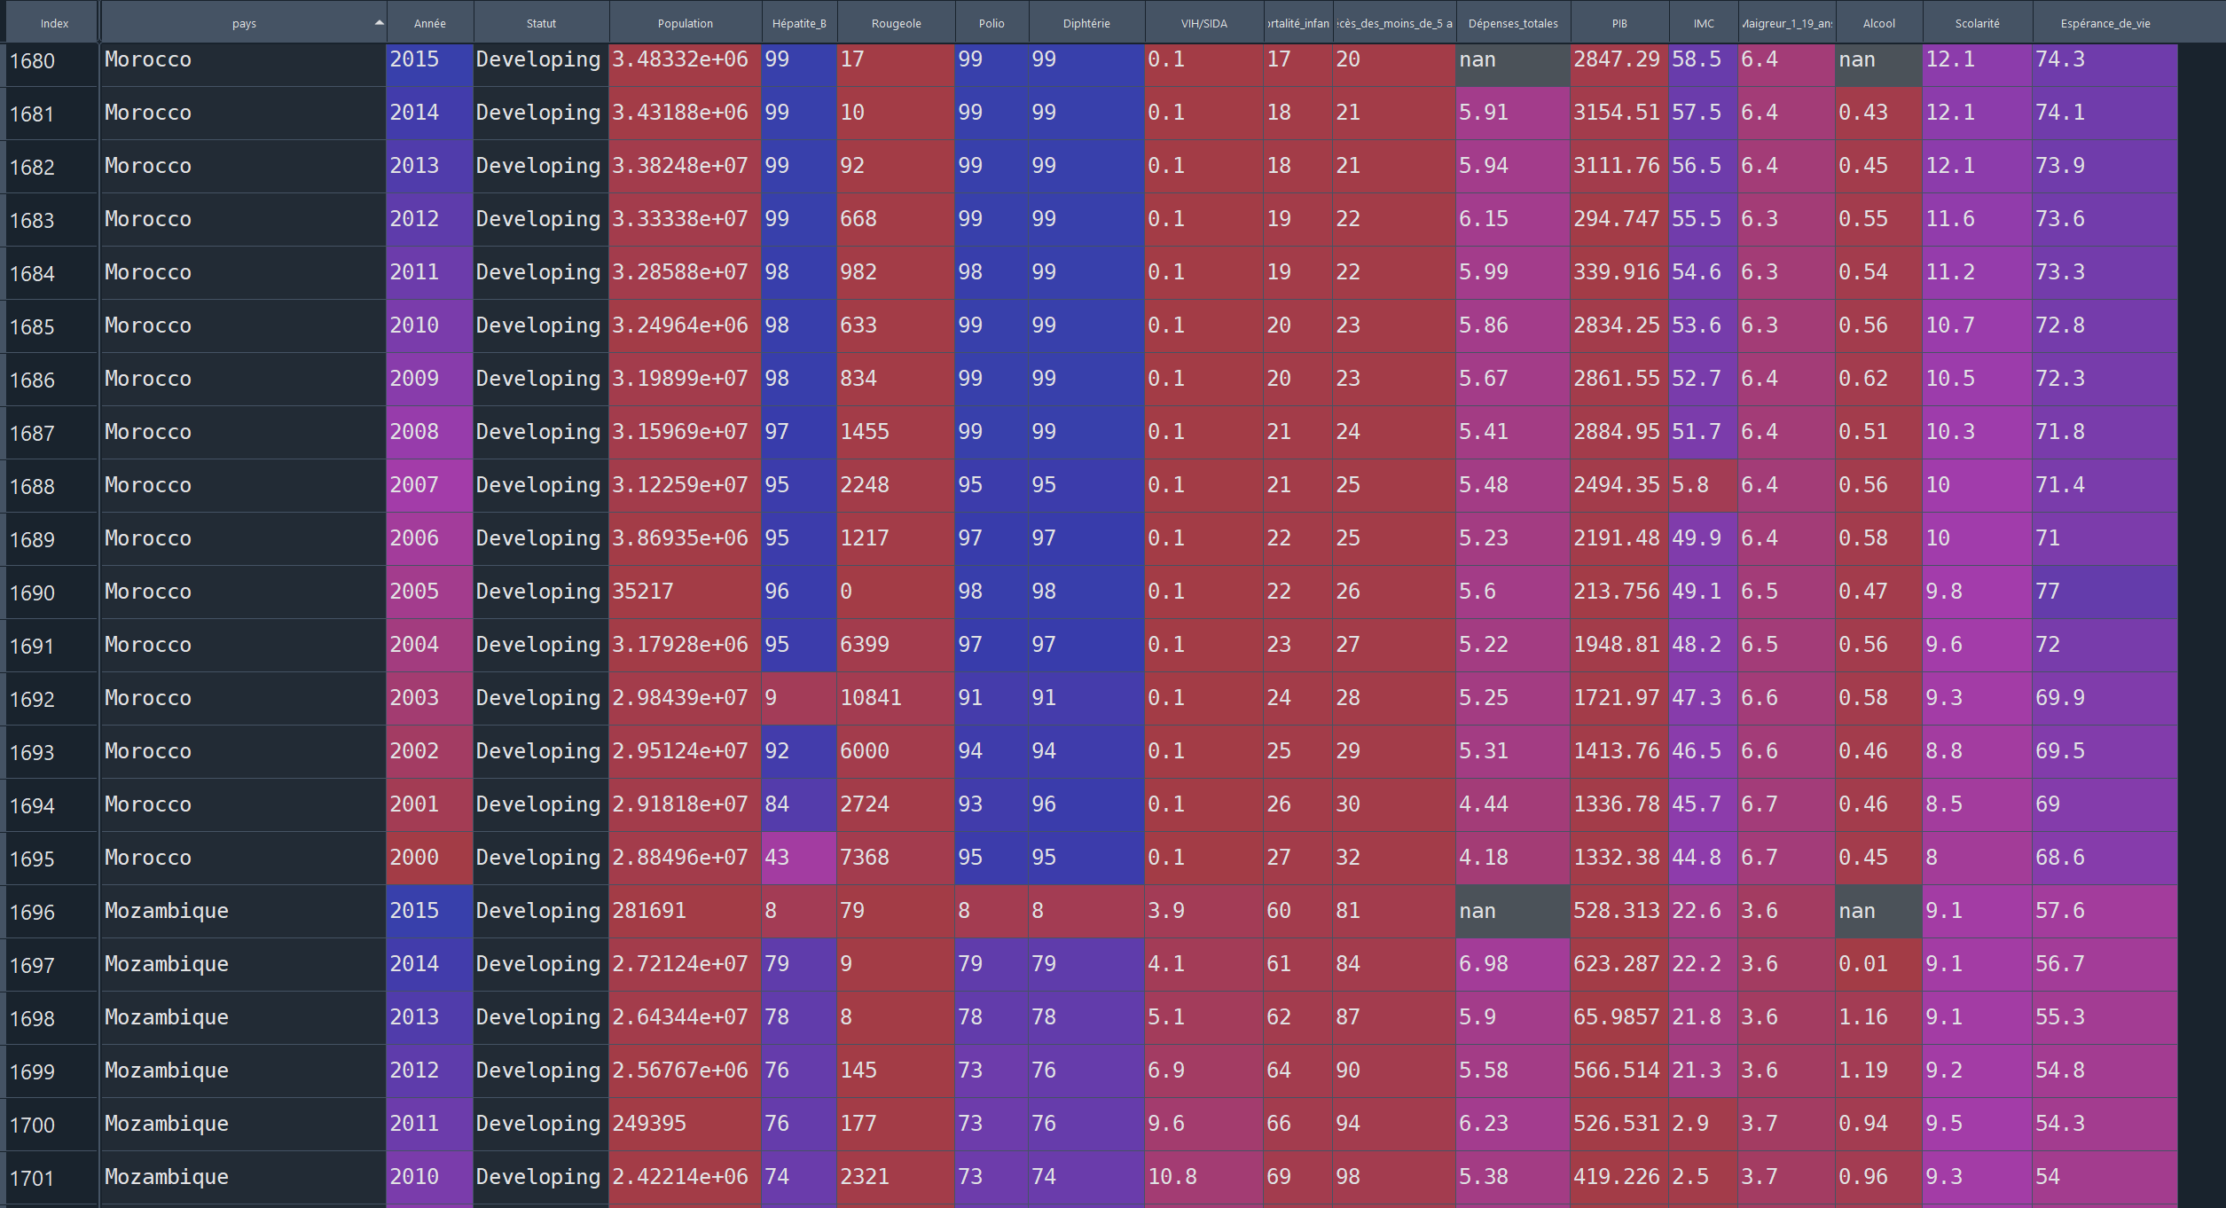

Slide 10

les définitions des variables
Pays
Année
Statut
Cette variable représente le nom du pays auquel chaque individu appartient dans la base de données.
L'année indique la période à laquelle les données ont été recueillies, couvrant la plage temporelle de 2000 à 2015.
Le statut différencie les pays en deux catégories : "Développé" ou "En développement".
Population
Hépatite_B
Rougeole
La population représente le nombre d'individus dans chaque pays pour une année spécifique
Indiquant le pourcentage de couverture vaccinale contre l'hépatite B dans chaque pays, cette variable mesure l'impact des programmes de vaccination.
Cette variable représente la couverture vaccinale contre la rougeole, offrant des indications sur la prévalence de cette maladie évitable par la vaccination.

Slide 11
les définitions des variables
Polio
Diphtérie
VIH/SIDA
Indiquant la prévalence du VIH/SIDA dans chaque pays, cette variable met en lumière la charge de cette maladie et son impact sur l'espérance de vie.
Mesurant la couverture vaccinale contre la poliomyélite, cette variable souligne l'effort pour éradiquer cette maladie .
La couverture vaccinale contre la diphtérie évalue la protection contre cette maladie potentiellement mortelle.
Décès des Moins de 5 Ans
Dépenses Totales
Mortalité Infantile
Mesurant le nombre d'enfants décédés avant leur premier anniversaire par 1 000 naissances vivantes, cette variable reflète la santé infantile.
Représentant le nombre d'enfants décédés avant l'âge de 5 ans pour 1 000 naissances vivantes, cette variable évalue la mortalité infantile et juvénile globale.
.
Cette variable indique les dépenses totales de santé par habitant dans chaque pays, reflétant l'investissement dans les systèmes de santé

Slide 12
les définitions des variables
PIB
IMC
Maigreur 1-19 Ans
Indiquant la proportion d'enfants de 1 à 19 ans souffrant de maigreur, cette variable offre des insights sur la malnutrition infantile
Mesurant le Produit Intérieur Brut par habitant, le PIB est un indicateur économique qui influence les conditions de vie et de santé.
(Indice de Masse Corporelle) L'IMC évalue le poids relatif à la taille, fournissant des indications sur la nutrition et la santé générale.
Alcool
Scolarité
Espérance de Vie
Représentant la consommation d'alcool par habitant, cette variable souligne les habitudes de consommation et les risques associés à la santé.
Mesurant la moyenne d'années de scolarité dans chaque pays, cette variable évalue le niveau d'éducation de la population.
L'espérance de vie représente la durée moyenne qu'un individu peut s'attendre à vivre dans un pays donné.

Slide 13
03
Prétraitement des données

Slide 14
Prétraitement des données
01
02
03
04
Importation des données csv dans Python
les statistiques des variables qualitatifs et quantitatifs
traitement des valeurs manquantes
Autre techniques de nettoyages de données

Slide 15
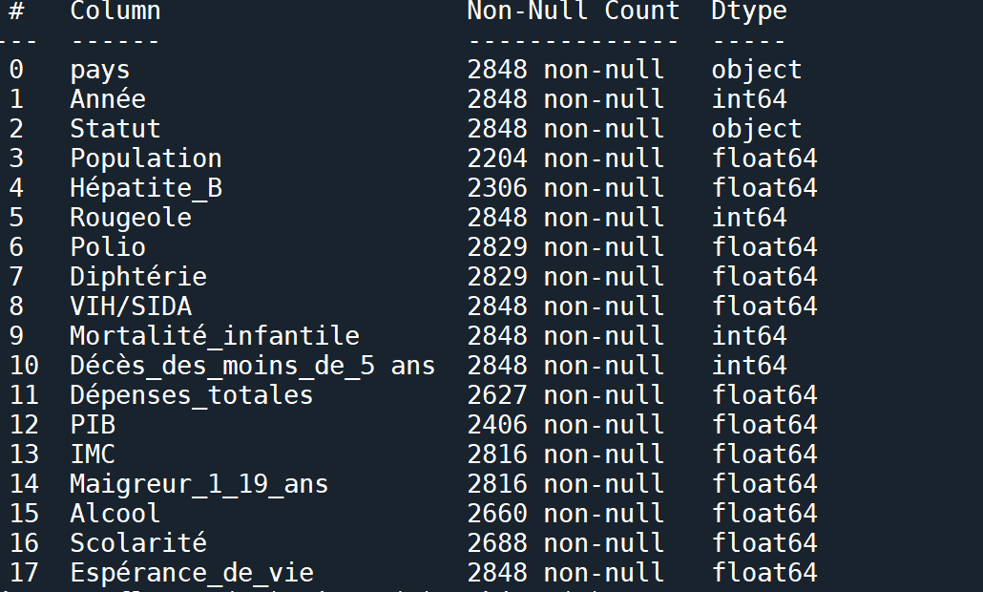
Importation des données csv dans Python
Afficher les informations de chaque variable (utilisation de la commande df.info ()):
L'encodage ISO-8859-1, également connu sous le nom de Latin-1, est une norme qui représente les caractères de la plupart des langues occidentales.

Slide 16
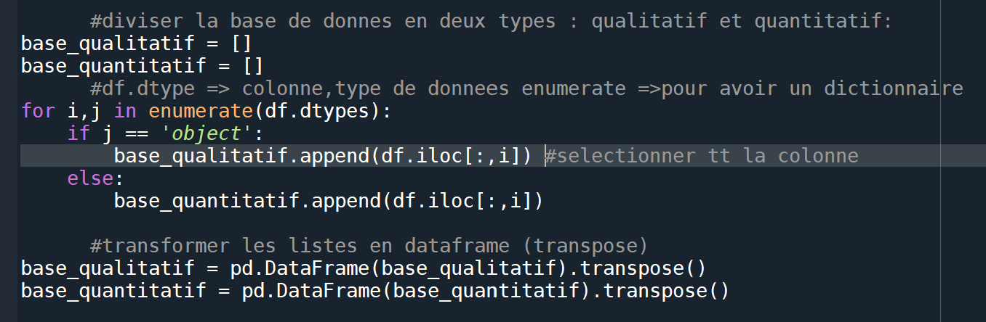
les statistiques des variables qualitatifs et quantitatifs
Df.types :affichera les types de données de chaque colonne dans le DataFrame df.

Slide 17
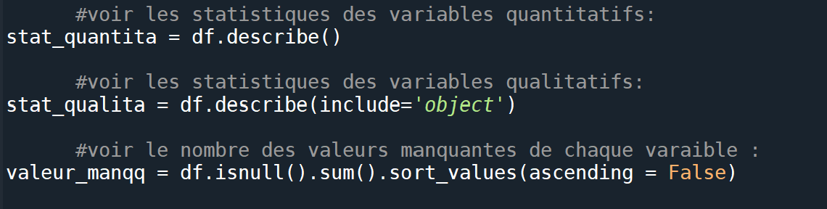
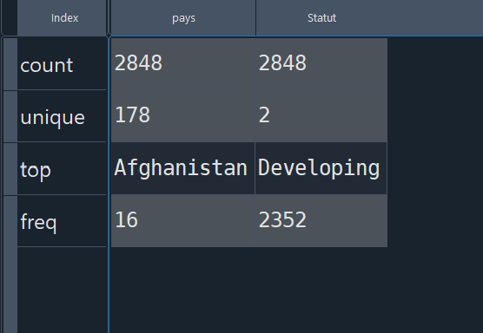
Les statistiques qualitatifs
-include : pour afficher les variables catégorique.
-sort_values(ascending=False) :trie ces résultats par ordre décroissant, de sorte que la colonne avec le nombre le plus élevé de valeurs manquantes soit affichée en premier.

Slide 18
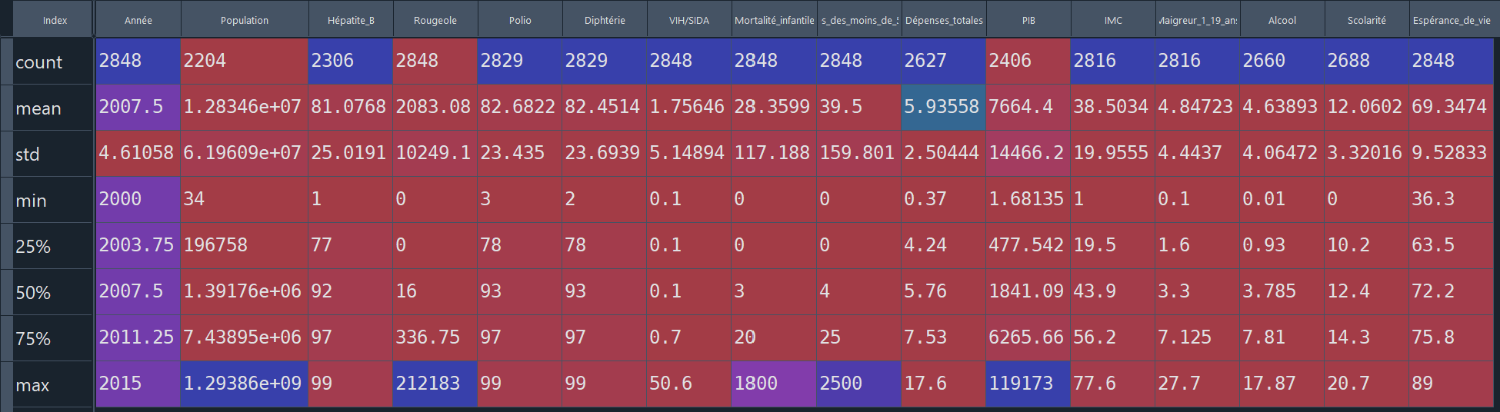
Les statistiques quantitatifs

Slide 19
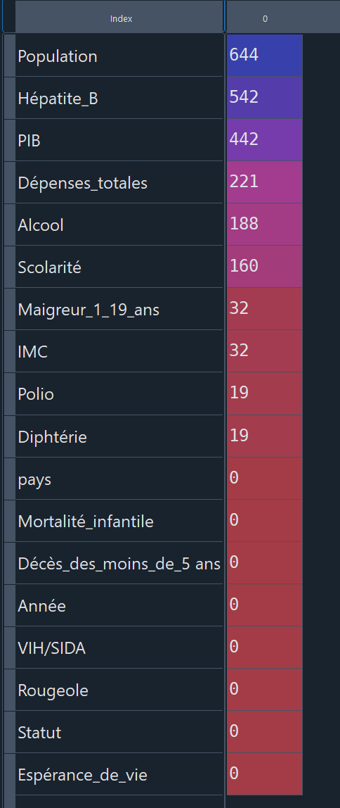
Le nombre des valeurs manquantes de chaque variable :

Slide 20
Le taritements des valeurs manquantes
1-traiter les valeurs manquantes dans les variables qualitatives:
2-traiter les valeurs manquantes dans les variables quantitatives:

Slide 21
Autre techniques de nettoyages de données
1-concaténer les mots des pays:
La gestion des noms de pays constitués de deux mots dans la base de données a été une étape importante pour assurer la cohérence et l'efficacité lors de l'entraînement des modèles. Étant donné que de nombreux algorithmes d'apprentissage automatique fonctionnent de manière optimale avec des données numériques ou textuelles uniformisées, nous avons entrepris une opération de prétraitement visant à concaténer les mots des noms de pays séparés par un espace, les remplaçant ainsi par un souligné ('_').
Cette transformation a permis de résoudre le défi des noms de pays composés, créant une convention unifiée pour représenter ces entités dans la base de données. Par exemple, un pays initialement enregistré comme "Afrique du Sud" a été transformé en "Afrique_du_Sud". Ce processus a été appliqué de manière systématique à l'ensemble de la base de données, assurant ainsi une homogénéité dans la représentation des noms de pays.

Slide 22
Autre techniques de nettoyages de données
2-normaliser la variable ‘statut:’
La normalisation de la variable "Statut" représente une étape cruciale dans notre processus de prétraitement des données, visant à rendre cette caractéristique plus adaptée aux algorithmes d'apprentissage automatique. Initialement, la variable "Statut" distinguait les pays entre "Developing" (en développement) et "Developed" (développé), offrant une perspective socio-économique importante pour l'analyse de l'espérance de vie.
Cependant, pour faciliter l'incorporation de cette information dans nos modèles, nous avons choisi de normaliser cette variable en utilisant une représentation binaire. Désormais, chaque pays est associé à une valeur binaire, où 0 représente la catégorie "Developing" et 1 correspond à la catégorie "Developed".

Slide 23
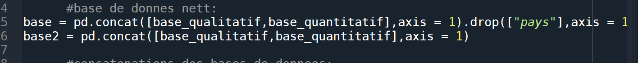
Concaténer les deux bases de données (qualit et quantita)
Dans notre cas, une variable catégorique comme "pays" ne se prête pas à la normalisation, étant donné que les pays ne peuvent pas être comparés sur une échelle numérique linéaire. Nous avons consciemment décidé de ne pas intégrer cette variable dans le processus de normalisation, préservant ainsi la nature intrinsèquement qualitative des données géographiques.
En supprimant la variable "pays" au cours du processus des modèles, la décision repose sur la nécessité de simplifier le modèle et de réduire la dimensionnalité de l'espace des caractéristiques. La variable "pays" introduit une complexité supplémentaire en créant un grand nombre de catégories distinctes, ce qui peut rendre l'entraînement des modèles plus exigeant en termes de ressources computationnelles et peut conduire à un modèle moins généralisable.

Slide 24
04
Analyse Exploratoire

Slide 25

Analyse Exploratoire
L'analyse exploratoire joue un rôle essentiel dans la révélation désintrications subtiles et complexes inscrites au sein de notre ensemble de données. C'est une phase cruciale qui transcende la simple observation des variables pour devenir une exploration approfondie des relations, des modèles émergents, et des tendances significatives. En tant que fenêtre inaugurale sur les données, l'analyse exploratoire constitue un outil préliminaire puissant pour la découverte de nouveaux questionnements et la formulation d'hypothèses.

Slide 26
Visualisation 1
Visualisation 2
Histogramme de la variable « Espérance_de_vie »
Exploration des Relations entre les Variables Numériques à travers la Matrice de Corrélation :
La relation entre Espérance_de_vie et statut
Visualisation 4
Visualisation 3
Évolution de l’espérance de vie au fil des années

Slide 27
Importations des biblio de visualisation :
import matplotlib.pyplot as plt
import seaborn as sns
Seaborn est une bibliothèque de visualisation de données basée sur Matplotlib. Elle fournit une interface de haut niveau pour la création de graphiques statistiques informatifs et est souvent utilisée en conjonction avec Matplotlib pour créer des visualisations plus attrayantes et plus informatives.
Permet de visualiser des données à l'aide de graphiques.

Slide 28
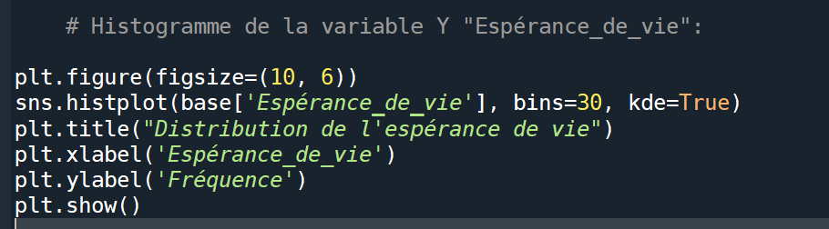
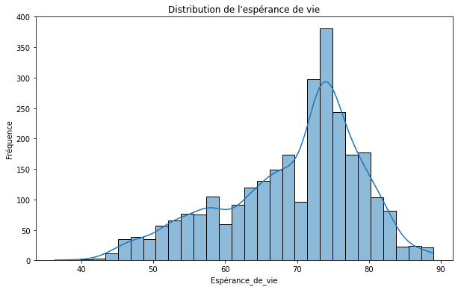
Histogramme de la variable « Espérance_de_vie »
On constate que la majorité des pays a une espérance de vie comprise entre 70 et 80 ans sur le graphique de l'histogramme.

Slide 29
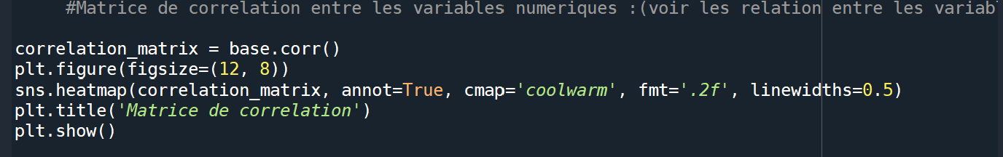
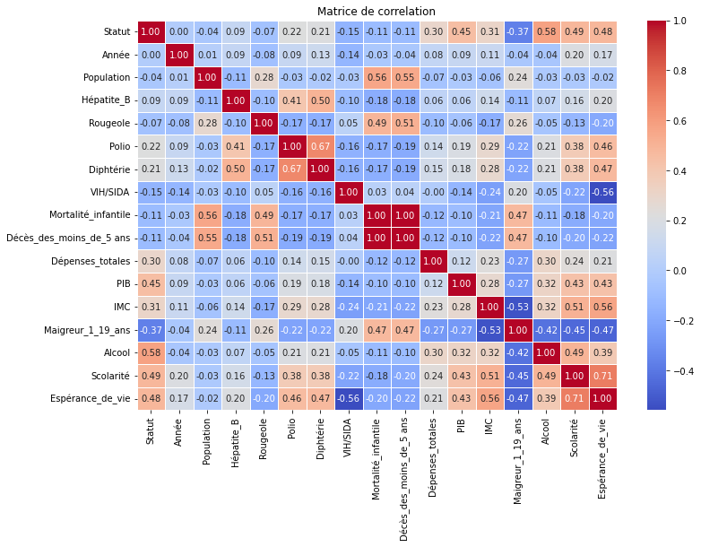
Exploration des Relations entre les Variables Numériques à travers la Matrice de Corrélation :
On observe que les relations les plus fortes dans notre matrice de corrélation avec l'espérance de vie sont : le PIB, l'IMC, la scolarité, la consommation d'alcool, la prévalence du VIH/SIDA et le statut socio-économique
Cette représentation matricielle offre une vue d'ensemble des corrélations, mesurant la force et la direction des relations linéaires entre les variables. Les coefficients de corrélation, qui varient de -1 à 1, permettent d'appréhender la nature des interactions : une corrélation positive suggère une relation directe, tandis qu'une corrélation négative indique une relation inverse.

Slide 30
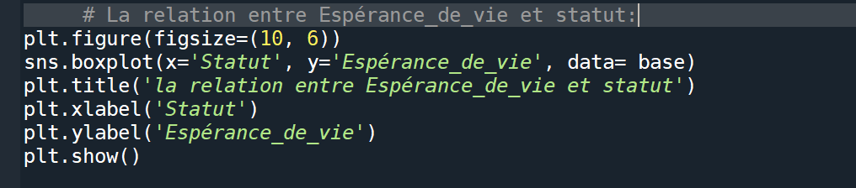
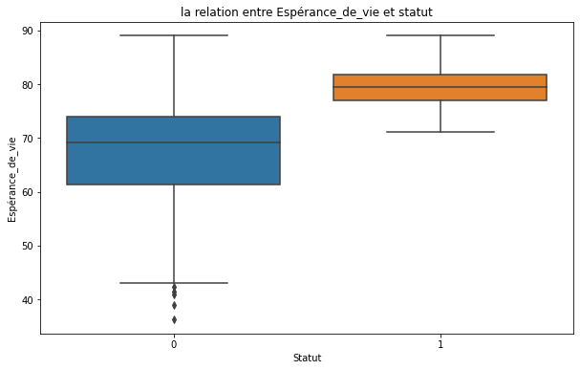
La relation entre Espérance_de_vie et statut :
La relation entre l'espérance de vie et le statut socio-économique suscite un intérêt particulier dans notre analyse. En examinant ces deux variables, il semble y avoir une corrélation significative entre le statut socio-économique d'un pays et son niveau d'espérance de vie. Les données indiquent que les pays classés comme "développés"(1) tendent à afficher des niveaux d'espérance de vie plus élevés par rapport à ceux classés comme "en développement" (0).

Slide 31
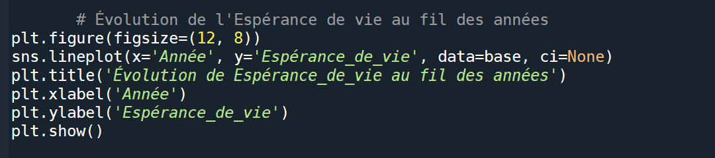
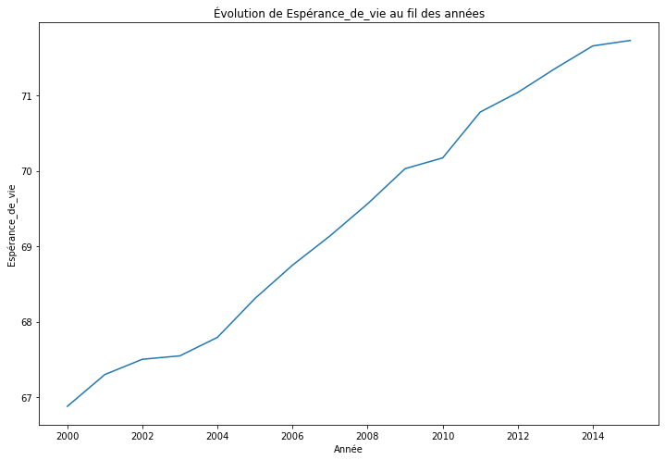
Évolution de l’espérance de vie au fil des années
L'observation selon laquelle l'espérance de vie augmente de manière constante de 2000 à 2015 suggère une tendance positive au fil des années. Cette évolution peut refléter plusieurs facteurs tels que des avancées dans les soins de santé, des améliorations des conditions de vie, des progrès socio-économiques et d'autres initiatives de santé publique.

Slide 32
05
Entraînement des modèles

Slide 33
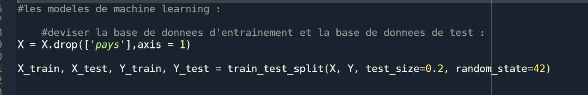
Préparation des données
C'est pourquoi nous allons utiliser la bibliothèque scikit-learn. Nous allons importer train_test_split pour répartir les données en deux catégories : X_train, Y_train et X_test, Y_test

Slide 34
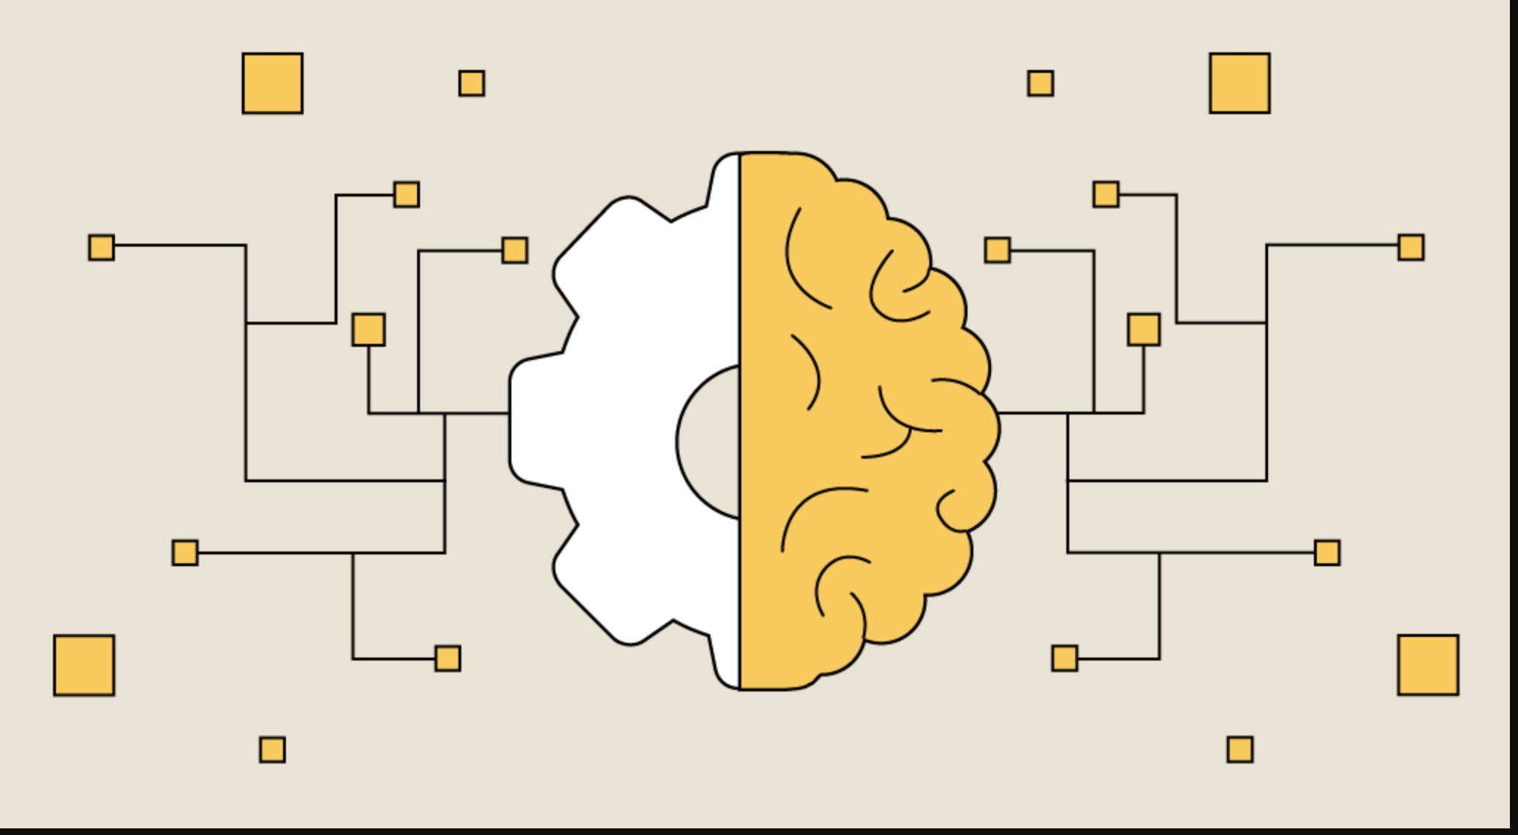
Entraînement des modèles
L'objectif de cette section est d'explorer les différentes approches de modélisation que nous envisageons, en mettant en évidence les caractéristiques spécifiques de chaque modèle et leur pertinence par rapport à notre problématique.
Après que l'analyse exploratoire a révélé de nombreuses indications et tendances cruciales, le choix des modèles de machine learning constitue la prochaine étape stratégique de notre projet. Cette phase, qui découle des insights tirés de l'exploration approfondie de nos données, nous permet de sélectionner les modèles algorithmiques les plus pertinents pour élaborer des prédictions et des classifications.

Slide 35
Présentation des modéles
régression linéaire
Support Vector Regression (SVR)
RandomForest
GradientBoostingRegressor

Slide 36
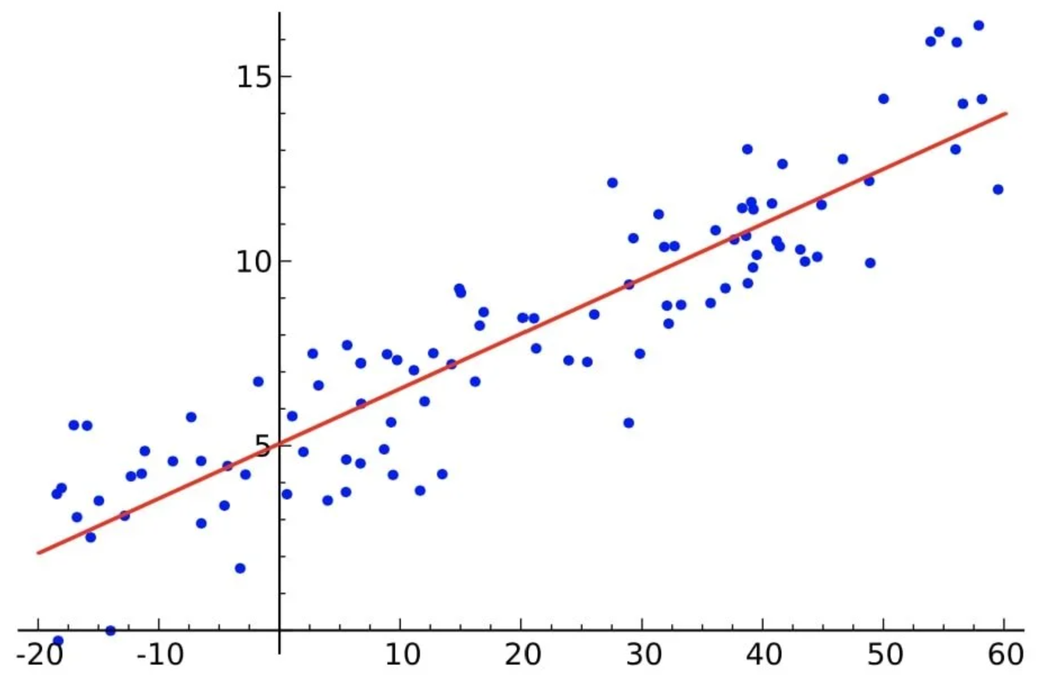
régression linéaire
La régression linéaire est une technique d'analyse statistique qui vise à établir une relation linéaire entre une variable dépendante (la variable que l'on cherche à prédire) et une ou plusieurs variables indépendantes (les variables qui influent sur la variable dépendante). En d'autres termes, la régression linéaire cherche à modéliser la relation entre les variables de manière à décrire au mieux le comportement de la variable dépendante en fonction des variables indépendantes.

Slide 37
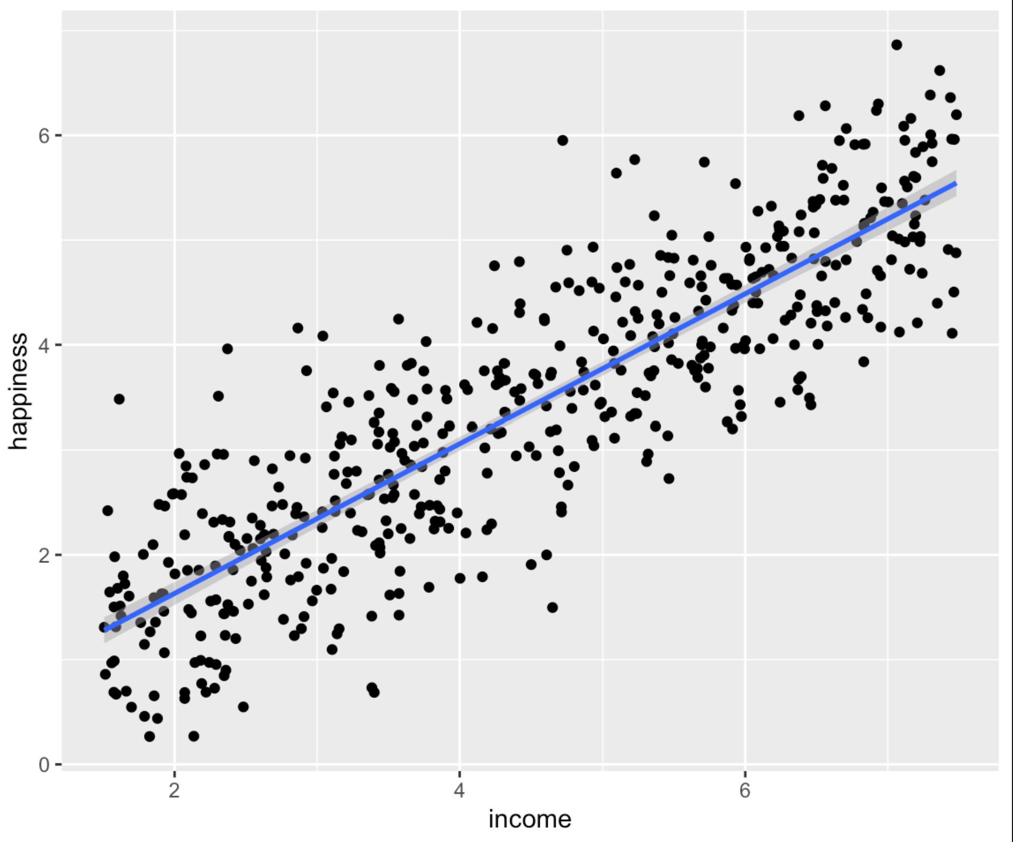
Le modèle de régression linéaire simple est utilisé lorsque nous avons une seule variable indépendante qui influence la variable dépendante. La relation est modélisée par une équation de la forme :
Y=β0​+β1​⋅X+ε
Où :
-Y est la variable dépendante,
-X est la variable indépendante,
-β0​ est l'ordonnée à l'origine (intercept),
-β1 ​ est le coefficient de la variable indépendante (pente),
-ε représente l'erreur résiduelle qui capture les variations non expliquées par le modèle

Slide 38
Pourquoi la régression linéaire ?
La sélection du modèle de régression linéaire repose sur l'observation lors de l'analyse exploratoire de fortes indications de relations linéaires entre la variable dépendante (l'espérance de vie) et certaines variables indépendantes clés. Les tendances identifiées suggèrent que des relations linéaires simples peuvent être présentes dans nos données, et la régression linéaire offre une méthode transparente et interprétable pour modéliser ces relations. De plus, la simplicité du modèle de régression linéaire rend son interprétation accessible, favorisant ainsi une communication claire des résultats obtenus.

Slide 39
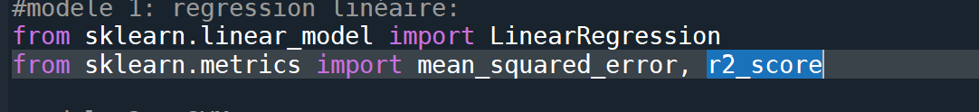
Le modèle de régression linéaire dans Python
-importation du modèle:
-L'Erreur Quadratique Moyenne (MSE) mesure la moyenne des carrés des écarts entre les valeurs réelles et les prédictions d'un modèle, fournissant ainsi une indication de la qualité globale de la prédiction.
-R2_score :mesure la proportion de la variance dans la variable dépendante qui est prédictible à partir des variables indépendantes.

Slide 40
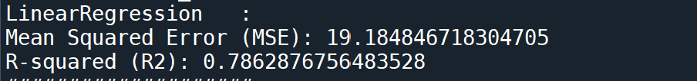
les résultats du modèle
=>Le MSE relativement bas suggère que le modèle de régression linéaire a une capacité de prédiction raisonnablement précise. Le R-squared de 0.79 indique que le modèle capture bien une grande partie de la variabilité de l'espérance de vie dans notre ensemble de données

Slide 41
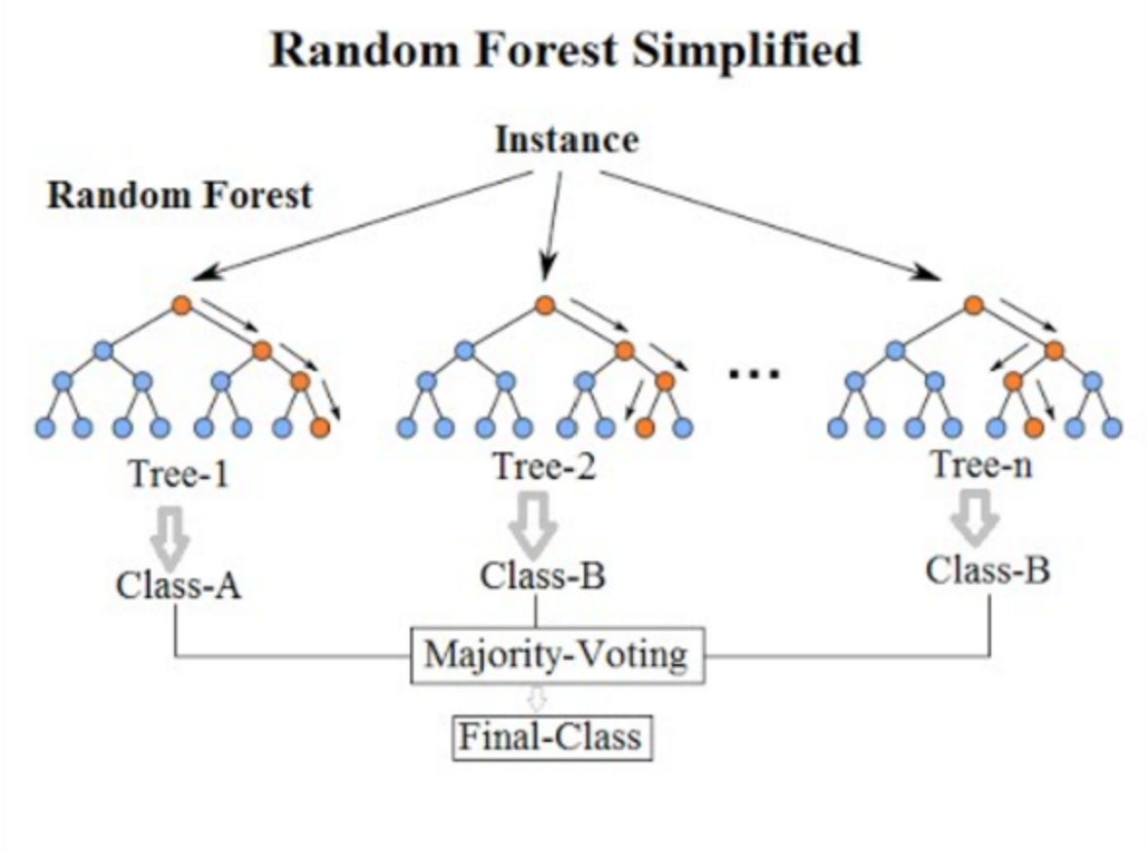
RandomForest
Le Random Forest (pour forêt aléatoire) est un algorithme de Machine Learning très populaire auprès des Data Scientists en raison de sa précision, de sa simplicité et de sa flexibilité. Cet algorithme peut être utilisé pour résoudre les problèmes de régression et de classification. Il est fréquemment adopté dans de nombreux domaines tels que les banques et le commerce en ligne pour prédire des comportements et des résultats futurs.
Par définition, un Random Forest a besoin de trois hyper-paramètres principaux (paramètres fixes), qui doivent être définis avant l’entraînement. Il s’agit notamment de la taille des arbres (le nombre de nœuds maximal), du nombre d’arbres à utiliser et le nombre de caractéristiques échantillonnées (nombre de variables aléatoires choisies à chaque mélange depuis les variables explicatives). À partir de là, le modèle peut être utilisé pour résoudre les problèmes de régression ou de classification.

Slide 42
Pourquoi le RandomForest ?
Nous avons choisi d'implémenter le modèle RandomForest en raison de sa capacité unique à gérer la complexité inhérente à nos données. En intégrant la diversité de plusieurs arbres de décision, RandomForest offre une robustesse exceptionnelle face à la variabilité des caractéristiques de notre ensemble de données.
De plus, la nature aléatoire de la sélection des caractéristiques à chaque arbre renforce la capacité du modèle à capturer des relations non linéaires et des interactions complexes entre les variables. Cette adaptabilité et cette puissance de généralisation font de RandomForest le choix optimal pour notre problématique complexe d'estimation de l'espérance de vie.

Slide 43
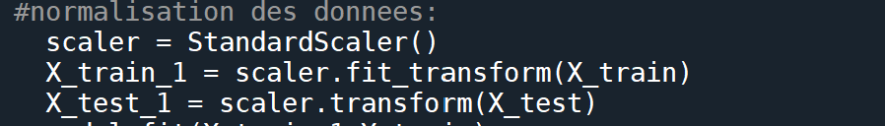
Le modèle de RandomForestdans dans Python
-importation du modèle:
Pour garantir des prédictions optimales dans ce modèle, la normalisation de l'ensemble des données est recommandée.

Slide 44
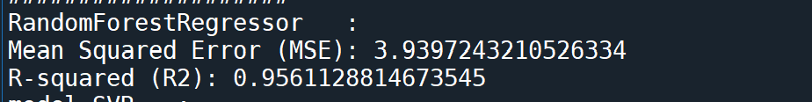
les résultats du modèle
=>Le MSE exceptionnellement bas de 3.94 indique une très grande précision du modèle RandomForestRegressor dans ses prédictions. Des valeurs de MSE aussi basses suggèrent que les différences entre les prédictions du modèle et les valeurs réelles sont minimes.
=>Le R2 élevé de 0.96 souligne la capacité exceptionnelle du modèle à expliquer la variance de la variable à prédire. Cela indique une adéquation très forte du modèle aux données observées.
=>En résumé, les résultats obtenus pour RandomForestRegressor démontrent une performance remarquable du modèle dans la prédiction de la variable cible, avec une très faible erreur et une explication élevée de la variabilité des données.

Slide 45
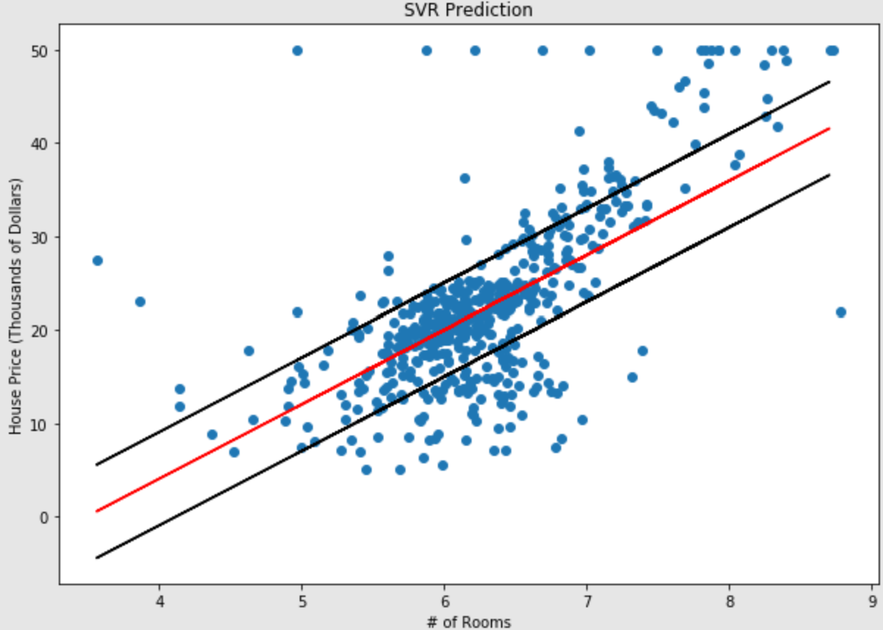
SVR (Support Vector Regression) Vector Regression (SVR) est une technique de régression basée sur les Machines à Vecteurs de Support (SVM). Tout comme les SVM pour la classification, SVR vise à trouver une fonction qui s'ajuste au mieux aux données tout en minimisant les erreurs. Contrairement à certains modèles de régression qui cherchent à minimiser les erreurs individuelles, SVR se concentre sur la minimisation de la marge d'erreur globale autour de la ligne de régression prédite. La "marge" est l'espace entre la ligne de régression et les points de données les plus proches, appelés vecteurs de support. Ces vecteurs de support jouent un rôle crucial dans la définition de la fonction de régression.

Slide 46
Fonction de Noyau (Kernel Function) : Les fonctions de noyau déterminent la nature de la transformation à appliquer aux données. Elles permettent à SVR de s'adapter à des relations non linéaires. -Paramètre de Régularisation (C) : Il contrôle le compromis entre l'ajustement parfait des données d'entraînement et la minimisation de la marge d'erreur. Un paramètre C plus élevé permet un ajustement plus précis mais peut conduire à un surajustement. -Paramètres du Noyau : Certains noyaux ont des paramètres additionnels, comme le paramètre gamma pour le noyau gaussien. L'évaluation de la performance de SVR se fait généralement à l'aide de métriques telles que le Mean Squared Error (MSE) ou le coefficient de détermination R-squared (R2), similaires à d'autres modèles de régression. => par défaut dans python : Kernel Function = 'rbf' (noyau radial) C= 1.0

Slide 47
Pourquoi le SVR ?
La sélection du modèle SVR découle d'une considération minutieuse des caractéristiques complexes de notre ensemble de données. SVR offre une flexibilité particulière pour modéliser des relations non linéaires entre les variables
le choix de SVR vise à exploiter au mieux la capacité de ce modèle à traiter la complexité inhérente à notre problématique et à fournir des prédictions fiables et adaptées à la réalité de l'espérance de vie.

Slide 48
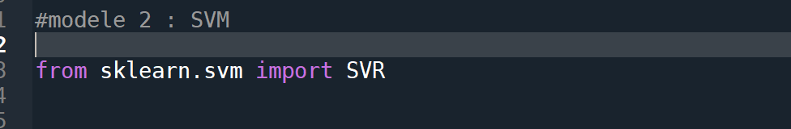
Le modèle SVR dans Python
-importation du modèle:
Pour garantir des prédictions optimales dans ce modèle, la normalisation de l'ensemble des données est recommandée.

Slide 49
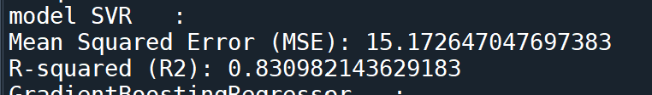
les résultats du modèle
=>Un MSE de 15.17 suggère que les prédictions du modèle SVR peuvent présenter une certaine dispersion par rapport aux valeurs réelles.
=>Un R2 de 0.83 indique une adéquation relativement solide du modèle aux données observées. Environ 83% de la variabilité de l'espérance de vie semble être expliquée par le modèle SVR.
=>En résumé, le modèle SVR semble présenter une performance raisonnable dans la prédiction de l'espérance de vie, expliquant une proportion significative de la variabilité de la variable cible.

Slide 50
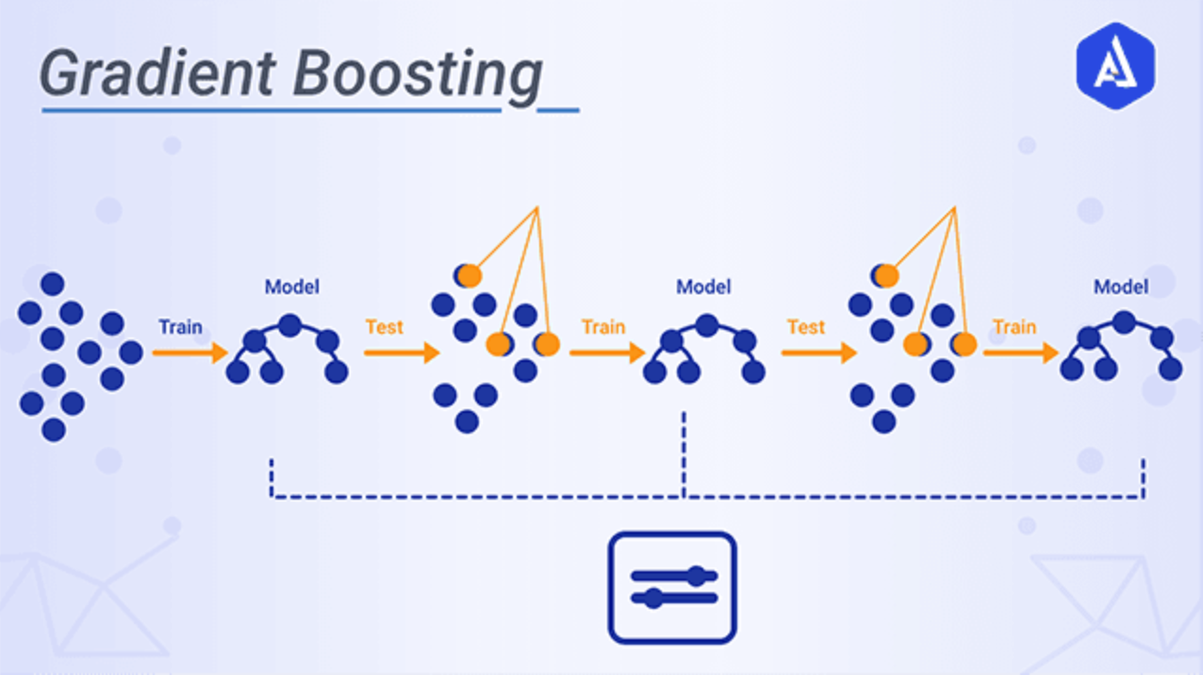
GradientBoostingRegressor
Le modèle GradientBoostingRegressor est une technique de machine learning qui appartient à la famille des modèles ensemblistes. Plus précisément, il s'agit d'un modèle de boosting, une méthode qui combine plusieurs modèles plus simples pour créer un modèle plus puissant.

Slide 51
-Ensemble d'Apprenants Faibles : Le modèle est construit en utilisant une séquence d'apprenants faibles, souvent appelés "arbres de décision faibles". Ces arbres de décision sont simples et ne peuvent pas capturer des modèles complexes par eux-mêmes.
-Boosting : Le modèle est construit itérativement. À chaque étape, un nouvel arbre de décision est ajouté au modèle pour corriger les erreurs commises par les arbres précédents. Cela signifie que le modèle se concentre de plus en plus sur les exemples mal prédits, améliorant ainsi la précision globale.
-Gradient Descent : Le terme "Gradient" dans GradientBoostingRegressor fait référence à l'utilisation d'une technique appelée gradient descent. Il s'agit d'un processus où le modèle ajuste ses prédictions en suivant la direction du gradient (la pente) de la fonction de perte. Cela permet d'optimiser les prédictions du modèle de manière itérative.
-Regularization : Le modèle inclut souvent des mécanismes de régularisation pour éviter le surajustement (overfitting) aux données d'entraînement. Cela garantit que le modèle généralise bien sur de nouvelles données.

Slide 52
Pourquoi le GradientBoostingRegressor?
Nous avons opté pour le modèle GradientBoostingRegressor en raison de sa capacité à créer des prédictions précises en combinant de manière astucieuse des modèles simples. Ce modèle s'adapte bien à des situations où les relations entre les variables peuvent être complexes et non linéaires. De plus, il gère efficacement l'overfitting grâce à son mécanisme intégré de régularisation.

Slide 53
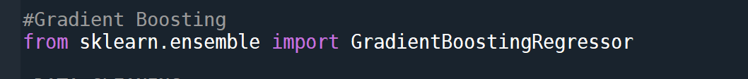
Le modèle dans GradientBoostingRegressor Python
-importation du modèle:
La profondeur maximale des estimateurs individuels (arbres de décision) dans l'ensemble.
C'est le nombre d'arbres de décision à construire
GradientBoostingRegressor(n_estimators=100, learning_rate=0.1, max_depth=3, random_state=42))
Il contrôle la contribution de chaque arbre à la correction des erreurs des arbres précédents.
Le paramètre random_state est utilisé pour initialiser le générateur de nombres aléatoires interne dans scikit-learn.

Slide 54
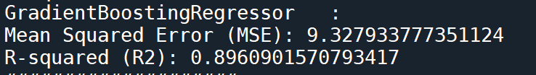
les résultats du modèle
=>Un MSE de 9.33 suggère que les prédictions du modèle
GradientBoostingRegressor sont généralement proches des valeurs réelles. C'est une mesure basse, indiquant une précision élevée du modèle.
=>Un R2 de 0.90 indique une adéquation très forte du modèle aux données observées. Environ 90% de la variabilité de l'espérance de vie semble être expliquée par le modèle GradientBoostingRegressor.
=>En résumé, les résultats suggèrent que le modèle GradientBoostingRegressor a une performance exceptionnelle dans la prédiction de l'espérance de vie, avec des prédictions précises et une capacité élevée à expliquer la variabilité des données.

Slide 55
Comparaison des Modèles
Comparons les résultats des différents modèles que vous avez énumérés en termes de Mean Squared Error (MSE) et R-squared (R2) :
1-Linear Regression : *MSE : 20.43 *R2 : 0.77
2-Random Forest Regressor : *MSE : 4.73 *R2 : 0.95
3-Support Vector Regressor (SVR) : *MSE : 15.17 *R2 : 0.83
4-Gradient Boosting Regressor : *MSE : 9.33 *R2 : 0.90
=>En se basant sur ces mesures de performance, le modèle Random Forest Regressor semble être le plus performant pour la prédiction de l'espérance de vie. Il a le MSE le plus bas (4.73) et le R2 le plus élevé (0.95), indiquant une précision élevée et une excellente adéquation aux données.

Slide 56
Comparaison des Modèles
Comparons les résultats des différents modèles que vous avez énumérés en termes de Mean Squared Error (MSE) et R-squared (R2) :
1-Linear Regression : *MSE : 20.43 *R2 : 0.77
2-Random Forest Regressor : *MSE : 4.73 *R2 : 0.95
3-Support Vector Regressor (SVR) : *MSE : 15.17 *R2 : 0.83
4-Gradient Boosting Regressor : *MSE : 9.33 *R2 : 0.90
=>En se basant sur ces mesures de performance, le modèle Random Forest Regressor semble être le plus performant pour la prédiction de l'espérance de vie. Il a le MSE le plus bas (4.73) et le R2 le plus élevé (0.95), indiquant une précision élevée et une excellente adéquation aux données.

Slide 57
06
Le déploiement du modèle

Slide 58
Le déploiement du modèle :
Le déploiement d'un modèle marque la transition cruciale de la phase de développement à son intégration pratique dans un environnement opérationnel. En général, le déploiement d'un modèle implique la mise en place d'une infrastructure qui permet de fournir les prédictions du modèle de manière efficace et fiable

Slide 59
Les étapes du déploiement :
Etape 3
Etape 2
Intégration de Modèle avec Flask pour le Développement d'une Application Web :
Etape 1
Étape d'Enregistrement du Modèle avec Pickle
Le choix des variables ayant le plus d'impact sur l'espérance de vie

Slide 60
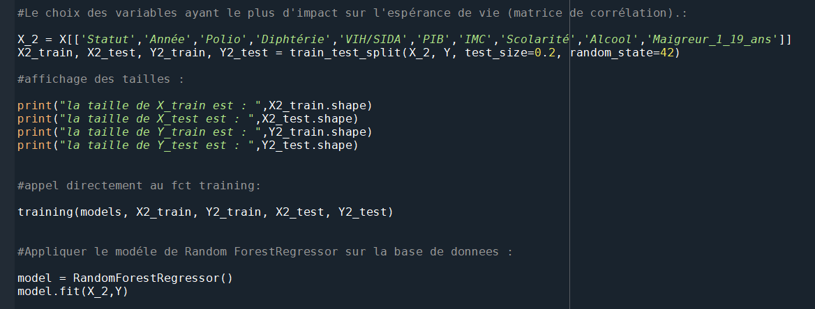
Le choix des variables :
On va concentrés uniquement sur les variables les plus pertinentes et performantes, permettant ainsi de simplifier notre modèle tout en préservant sa capacité à capturer les principales tendances et influences sur l'espérance de vie. Les variables que nous avons choisies pour notre modèle sont : 'Statut', 'Année', 'Polio', 'Diphtérie', 'VIH/SIDA', 'PIB', 'IMC', 'Scolarité', 'Alcool', 'Maigreur_1_19_ans'. Cette étape de sélection des variables vise à garantir une modélisation efficace, en mettant l'accent sur les facteurs qui ont le plus d'impact sur notre variable cible.

Slide 61
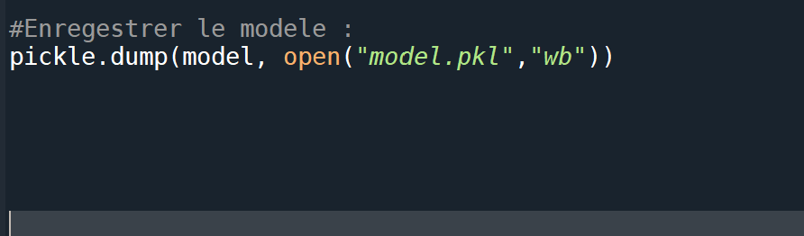
Étape d'Enregistrement du Modèle avec Pickle:
Pour assurer la préservation et la portabilité de notre modèle de prédiction d'espérance de vie, nous avons utilisé la bibliothèque Python pickle pour enregistrer notre modèle entraîné. Cette étape est cruciale pour stocker l'état du modèle, y compris ses paramètres, afin qu'il puisse être récupéré et utilisé ultérieurement sans avoir à être réentraîné.

Slide 62
Intégration de Modèle avec Flask pour le Développement d'une Application Web
Dans cette phase, nous avons développé un fichier « app.py » qui utilise le modèle sauvegardé avec pickle pour créer une application web interactive. Nous avons choisi d'adopter Flask, un framework web minimaliste pour Python, en raison de sa simplicité, de sa flexibilité et de sa facilité d'utilisation. Flask est idéal pour le déploiement rapide d'applications web et offre une structure légère tout en fournissant les fonctionnalités nécessaires pour créer des services web robustes

Slide 63



Framework utilisée

Slide 64
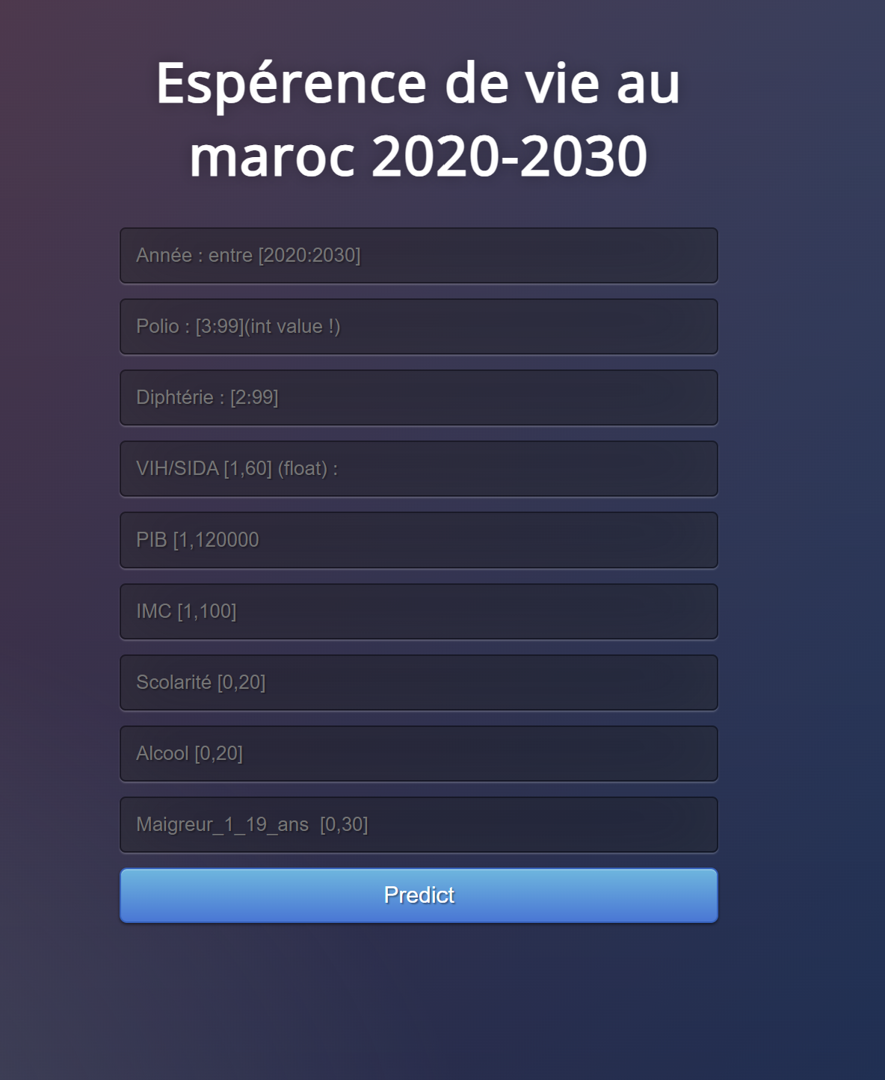
L’APPLICATION WEB :

Slide 65
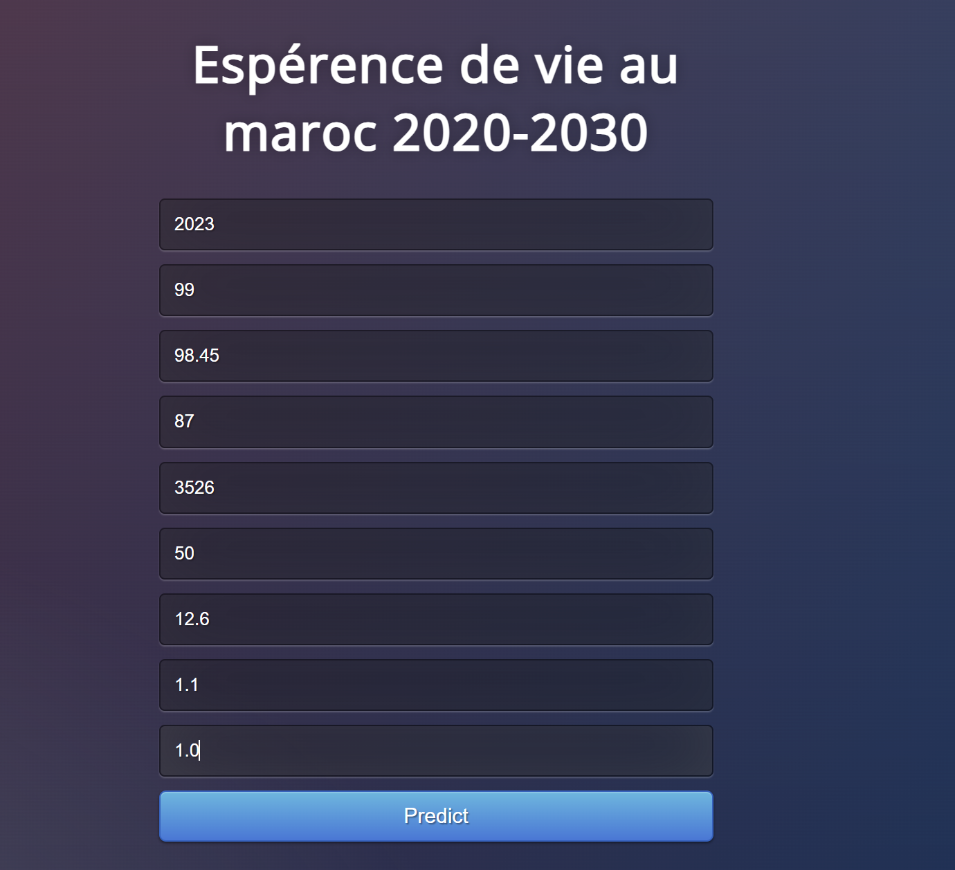

La prediction de l’espérance de vie 2023:
Année : 2023 polio : 99% Diphtérie : 98.45%
VIH/SIDA : 87% PIB : 3526
IMC : 50 Scolarité : 12.6 Alcool : 1.1
Maigreur_1_19_ans : 1.0
L’espérance de vie au Maroc est : 58.62

Slide 66
CONCLUSION
En conclusion, ce projet d'analyse de l'espérance de vie a abouti à des résultats significatifs et offre des perspectives prometteuses pour la prédiction de cette variable clé au Maroc. L'approche holistique adoptée, allant de l'exploration des données à la sélection minutieuse des modèles en passant par le déploiement effectif, a permis de construire un cadre robuste. Les modèles de machine learning, notamment le Random Forest Regressor, se sont révélés particulièrement performants, offrant une précision élevée et une adéquation exceptionnelle aux données observées. La sélection judicieuse des variables impactantes, basée sur une matrice de corrélation, a contribué à la simplification du modèle sans sacrifier sa capacité prédictive.

Slide 67

MERCI POUR VOTRE ATTENTION

